Slide 1
INSTRUÇÕES GERAIS
Aplicação do Artefato
Esse artefato será usado para elaborar a visão gráfica da solução.
O mesmo pode ser evoluído até o fechamento da etapa de Desenho da Solução.
Somente o responsável pela elaboração desse artefato é quem deve alterá-lo (LT ou Arquiteto).
As publicações ou comunicações para o exterior da diretoria, deverão ser feitas em formato PDF.
Os campos identificados nesse template com * são de preenchimento obrigatório para todos os tipos de demanda.
DEPOIS DE LER AS INSTRUÇÕES, DELETE ESTE SLIDE

Slide 2
INSTRUÇÕES GERAIS
Capa
1 - Nos campos <PRJ+ID Projeto* - Nome do Projeto*> preencher com PRJ+Nº Projeto + Título do Projeto informado na ferramenta PPM.
Exemplo: PRJ919 – Atualização Minha Oi
2 - Nos campos <SUB+ID SubProjeto* - Nome do SubProjeto*> preencher com SUB+Nº SubProjeto + Título do SubProjeto informado na ferramenta PPM.
Exemplo: SUB1525 – Relatórios Minha Oi
3 - No campo <Ger. Responsável pela elaboração do DAS*> preencher com a informação da gerência responsável pela elaboração do DAS.
DEPOIS DE LER AS INSTRUÇÕES, DELETE ESTE SLIDE

Slide 3
INSTRUÇÕES GERAIS
Nomenclatura
PRJ+ID_Projeto_SUB+ID_SubProjeto_DAS_VXY.xlsm, onde “DAS" significa Documento de Arquitetura da Solução.
O nome do arquivo deve ser alterado quando o mesmo for salvo pela primeira vez com o seguinte padrão:
PRJ+ID_Projeto, manter PRJ e substituir ID_Projeto pelo número do projeto gerado pela ferramenta PPM;
SUB+ID_SubProjeto, manter SUB e substituir ID_SubProjeto pelo número do subprojeto gerado pela ferramenta PPM;
VX.Y deve constar a versão do documento, ver a seção “Controle Versão” para maiores detalhes. A primeira versão do documento deverá ser 1.0;
Atenção para usar sempre a última versão disponibilizada no Portal de Governança. Ao final, o documento de DAS, terá o seguinte nome: PRJ919_SUB1515_DAS_V1.0.xlsm
Nas próximas alterações, somente a versão será modificada.
DEPOIS DE LER AS INSTRUÇÕES, DELETE ESTE SLIDE

Slide 4
DAS - Documento de Arquitetura da Solução
PRJ977 – Ampliação Roaming Internacional Oi Móvel
SUB1552 - Criação de Pacotes de Pós Pago de Roaming Internacional Oi Móvel - RI, RII, RIII - Varejo, Corporativo, Empresarial
Arquitetura de Soluções

Slide 5
INSTRUÇÕES GERAIS
Guia de Preenchimento
Contém a etapa onde o artefato é empregado no processo e o responsável pela sua elaboração. Além disso, contém a indicações desses slides ocultos de orientações de preenchimento.
DEPOIS DE LER AS INSTRUÇÕES, DELETE ESTE SLIDE

Slide 6
Guia de Preenchimento
DAS - Documento de Arquitetura da Solução
Objetivo: Este documento tem a finalidade de coletar, analisar e definir as necessidades e capacidades do(s) sistema(s) envolvido(s) na solução e seu respectivo escopo.
Responsável: Arquiteto (elabora na etapa “Em avaliação de Arquitetura”) ou Líder Técnico (elabora na etapa “Em Macro estimativa – Elaboração de DAS”).
Guia de Preenchimento
Consultar slides ocultos com Instruções Gerais
*Atenção: Todos os campos marcados com asterisco são obrigatórios
Versão do template: 1.2
Última Atualização do template: 05/12/2014

Slide 7
INSTRUÇÕES GERAIS
Sumário Executivo e Índice
Sumário Executivo: Utilize esse item para fazer um resumo de tudo o que será apresentado. Seja simples, objetivo e direto.
Índice: Atualize o índice conforme utilização dos slides. Se for o caso, faça um breve comentário do que será apresentado em cada item.
DEPOIS DE LER AS INSTRUÇÕES, DELETE ESTE SLIDE

Slide 8
Sumário Executivo*
Apresentação da solução para o subprojeto de Criação de Pacotes de Pós Pago de Roaming Internacional Oi Móvel - RI, RII, RIII - Varejo, Corporativo, Empresarial
Índice
Visão Geral – Visão Gráfica da Solução e Descrição*
Diagrama de Atividade
Trade-off
Pendências
Glossário
Referências/Anexos
Total de slides: ##
Notes:
Instruções Gerais: Ao elaborar a Visão da Solução, a equipe de Arquitetura e DDSA podem ocultar os slides que não se aplicam a sua realidade e atualizar o Índice para se adequar a essa realidade.

Slide 9
INSTRUÇÕES GERAIS
Envolvidos*
Envolvido (Nome Completo): Informe o nome do envolvido de forma que seja de fácil reconhecimento.
Papel: Informar Tipos de Papeis do Modelo de Gestão: Cliente Solicitante, Analista de Negócio, Líder Técnico, Responsável Técnico, Arquiteto, Líder de Operação, Líder de Testes, Líder de Mudança, Fornecedor etc.
Frente/Empresa-Área: Exemplo: CRM Fixa / IBM-CRM Fixa.
Contato: E-mail – Exemplo – envolvido@oi.net.br e Telefone(s) – (XX) XXXXX-XXXX
DEPOIS DE LÊR AS INSTRUÇÕES, DELETE ESTE SLIDE

Slide 10
Envolvidos*
Envolvido (Nome completo) | Papel | Frente/Empresa-Área | Contato
 |  |  | E-mail(s) | Telefone(s)
Leonardo Almeida Silva Ferreira | Arquiteto | Arquitetura de Soluções | xxxxxxxxxxxxxx | xxxxxxxxxxxxxx

Slide 11
INSTRUÇÕES GERAIS
Histórico da Elaboração do Documento*
Todas as alterações no documento devem ser informadas conforme instruções abaixo:
- Data: dd/mm/aaaa
- Versão: Usar o seguinte padrão de versionamento:
Sempre se inicia com X.Y;
X = Numero inteiro, iniciado em 1 e incrementado em +1 a cada aprovação formal.
Y = Número inteiro, iniciado em 0 (criação do documento) e incrementado sempre que for realizada qualquer alteração no documento, mesmo que seja de formatação. Quando ocorrer a aprovação formal do documento, este número é alterado para 0, devendo-se então incrementar 1 no X na próxima versão.
- Motivo: Para novas versões, identificar o que motivou a alteração do documento (alteração de escopo, revisão do documento, atualização dos requisitos, etc.).
- Autor: Nome da pessoa que escreveu ou alterou o documento.
- Revisor: Nome da pessoa que irá revisar a criação ou alteração do documento.
- Aprovador: Nome da pessoa que irá aprovar criação ou alteração do documento.
- Descrição Modificações Realizadas: Listar todas as seções alteradas naquela versão do documento e uma breve descrição da alteração.
No caso da versão inicial do documento escrever “Criação do documento”.
No caso da aprovação do documento escrever “Aprovação do documento”.
- FGA: Indicação se a versão do DAS foi apresentada no Fórum Geral de Arquitetura (FGA). Utilizar um dos símbolos disponíveis de acordo com o acontecido e apagar o símbolo não utilizado (✗✓)
DEPOIS DE LÊR AS INSTRUÇÕES, DELETE ESTE SLIDE

Slide 12
Histórico da Elaboração do Documento*
Data | Versão | Motivo | Autor | Revisor | Aprovador | Descrição Modificações Realizadas | FGA - Fórum de Arquitetura
17/12/2014 | 1.0 | Criação do documento | Leonardo Almeida Silva Ferreira | Tatiana Santa Clara | Alcino Cardoso | Criação do Documento de Arquitetura da Solução | ✓

Slide 13
INSTRUÇÕES GERAIS
Visão Geral – Visão Gráfica da Solução e Descrição*
Contexto
Descrição do Parecer: descrição do parecer da solução adotada
Premissas/Restrições: premissas e/ou restrições relacionadas a solução adotada
Riscos: Riscos relacionados a solução adotada
Características Não Contempladas (fora do escopo): características não contempladas relacionadas a solução adotada
Impacto Projetos Estruturantes/Especiais e/ou outros: registrar número do projeto do tipo especial, estruturante e outros com impacto nessa demanda.
Caso necessário, podem ser incluídos slides individuais para listar premissas, riscos e outras necessidades.
DEPOIS DE LÊR AS INSTRUÇÕES, DELETE ESTE SLIDE

Slide 14
Visão Geral – Visão Gráfica da Solução e Descrição
Descrição do Parecer*
Entendo que essa demanda trará grandes impactos para a arquitetura de sistemas da Oi dentro das cadeias de venda, controle de uso, tarifação, faturamento, bloqueio e desbloqueio de serviços e consultas online de uso.
Premissas/Restrições
Entrada em produção de demanda para migração de precificação da MACH para o RoamBroaker. Controle do uso de dados pela IN.
Riscos
Aumento de reclamações devido ao downgrade de velocidade obrigatório ao término do pacote de dados.
Características Não Contempladas (fora do escopo)
N/A
Impacto Projetos Estruturantes/Especiais e/ou outros*
Projeto CRM Unificado

Slide 15
INSTRUÇÕES GERAIS
Visão Geral – Visão Gráfica da Solução e Descrição*
Visão Gráfica
Utilizar um dos modelos disponíveis (Exemplo 1 ou Exemplo 2).
Caso seja necessário, podem ser incluídos novos slides a fim de facilitar a compreensão da solução.
DEPOIS DE LÊR AS INSTRUÇÕES, DELETE ESTE SLIDE

Slide 16
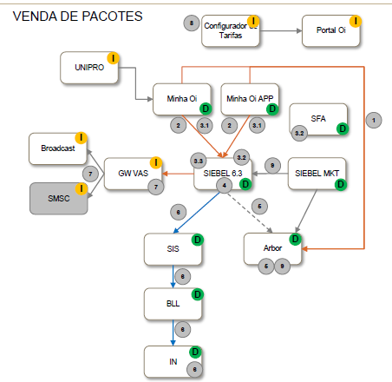
Visão Geral – Visão Gráfica da Solução e Descrição*
Exemplo 1
# | Descrição Atividade/Passo | Interface
1 | Consulta valor do pacote no Arbor. Área logada do Portal Oi (Minha Oi/Minha Oi Mobile/Minha Oi App). | ESB
2 | Consulta pacotes elegíveis no Siebel. | ESB
3.1 | Venda de pacotes de roaming internacional através do Minha Oi Web e App. | ESB
3.2 | Venda de pacotes de Roaming internacional via SFA para clientes do empresarial e corporativo. | -
3.3 | Venda de pacotes de roaming internacional através do Siebel. | -
4 | Abertura de OS de venda do pacote no Siebel. | -
5 | Aprovisionamento de Pacotes de VOZ/SMS (NRC com franquia) e Pacotes de Dados (NRC sem franquia) no faturamento. | Vitria
6 | Aprovisionamento de pacote de dados na rede inteligente. | ESB
7 | Envio de SMS e email informando a ativação e venda dos pacotes de voz, SMS e dados. | -
8 | Configuração da tarifa que será apresentada na área não logada do Portal Oi | -
9 | Criação de novos Templates/ Modelos no Siebel Marketing. Essas alterações serão refletidas no Arbor. | Vitria
Legenda
Integração
Impacto
/ Teste Desenvolvimento
Sistema
Nova
Alteração
Existente
Síncrona
Assíncrona
TI
Fora de TI
Novo
I
D
Migração

Slide 17
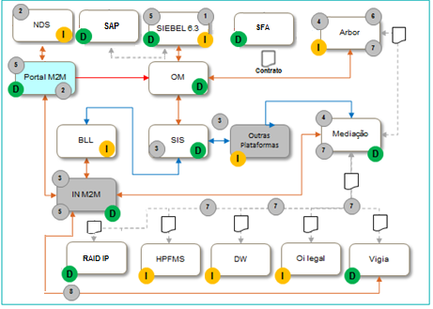
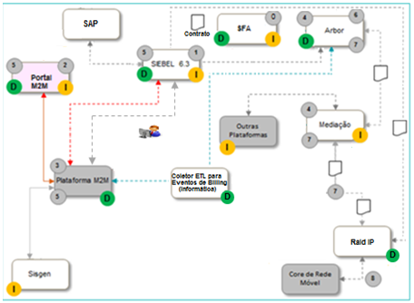
Visão Geral – Visão Gráfica da Solução e Descrição*
Exemplo 2
Escopo Inicial
Escopo Final
Sistema
Integração
Impacto
(Infra/Teste)
Legenda
TI
Fora de TI
Novo
Nova
Alteração
Existente
Síncrona
Assíncrona
I
Desenvolvimento/ configuração
D
<colocar aqui o rodapé do slide> | Material Confidencial | Página

Slide 18

Reengenharia – Macro Blocos de Sustentação
Exemplo 2.1
I - Mudança na modelagem do conceito de Account na plataforma Smart2M
1 – Redução do nr de planos/franquias ( + de 20 combinações) a serem construídos no CRM para um único plano default, transferindo e centralizando na plataforma a totalidade do processo de configuração, permitindo total liberdade da área cliente em criar novos planos tarifários sem impactar TI;
II - Mudança na modelagem de tarifação(sem excedente)
1 – Retirada a necessidade de criação de 9 tipos de CDRs a serem tratados pelo ecossistema do ciclo e garantia da receita.
1.1 - a retirada de 100% dos seguintes impactos em desenvolvimento e testes para TI em:
Mediação – passa a receber apenas CDRs de trafego mantendo inalterados todos os seus processos de streaming
Raid FR – sem CDRs tarifados, não teremos alterações em nos processos de batimentos para garantia da receita
HPFMS – sem CDRs tarifados, aplicaremos apenas o algoritmo de identificação de surfing entre IMEIs para um mesmo cartão SIM de conectividade gerida, a fim de gerar análises de perfil de uso;
1.2 – a redução dos seguintes impactos em desenvolvimento para TI
Arbor – sem CDRs tarifados será reduzido o volume a ser processado, permanecendo apenas as assinaturas e mensalidades dos cartões SIM com conectividade gerida ;

Slide 19

Visão Geral – Visão Gráfica da Solução e Descrição*
Exemplo 3
SFA
1
4
2
3
Siebel 6.3
2
SAP
D
6
D
I
Contratos
6
3
7
CDI
I
4
SimCards
Cliente
8
10
ICS
7
5
Arbor
I
9
D
I
Plataforma Smart2M
Portal O&M
Sisgen
11
D
11
9
Rede
CM
BO
Operações
BO
M2M
9
Legenda
Integração
Impacto
/ Teste Desenvolvimento
Sistema
Nova
Alteração
Existente
Síncrona
Assíncrona
TI
Fora de TI
Novo
I
D
Migração

Slide 20
Exemplo 3.1
Visão Geral – Visão Gráfica da Solução e Descrição*
ID | Descrição | Interface | RQN/RGN
0 | Configuração de novo produto na esteira de gestão Cliente (D zero) e Geração de contratos | - | RGN001, RGN002
1 | Criação de Conta Cliente e Pedido de Venda de SimCards M2M | - | RQN002
2 | Solicitação de pedido de venda (requisição de SimCards Transparência HLR controle por procedimento) | ESB | -
3 | Liberar estoque SimCards M2M e Executar Processo de Logística ao cliente | - | -
4 | Solicitar Criação de Conta Fatura M2M | ESB | -
5 | Criar Conta Fatura M2M | - | RGN012
6 | Solicitar Criação de Conta de Cobrança e CDI | ESB | RGN012, RGN013
7 | Criar Conta de Cobrança e CDI | ESB | -
8 | Solicitar Criação de Contas de conectividade gerida(Id Cliente e ID Fatura) | ESB | -
9 | Criar/atualizar contas, perfiz de tarifação , ofertas e id (login) do cliente M2M | - | -
10 | Solicitar Criação de Cartões do Cliente M2M | ESB | RGN010
11 | Ativar SimCards em rede e atualizar dados de rota (PTS x HLR) | P2P | RQN004
Legenda
Integração
Impacto
/ Teste Desenvolvimento
Sistema
Nova
Alteração
Existente
Síncrona
Assíncrona
TI
Fora de TI
Novo
I
D
Migração

Slide 21
INSTRUÇÕES GERAIS
Diagrama de Atividade
O Diagrama de Atividade deve ser elaborado sempre que a solução envolver orquestração entre sistemas e/ou outro motivo que justifique sua elaboração.
Entendem-se por orquestração entre sistemas, o processo de sequenciar serviços e prover uma lógica adicional para processar dados. Não inclui uma representação de dados.
O diagrama de atividade ou simular poderá ser construído até o fechamento da etapa de Desenho da Solução.
Elaborar o diagrama de atividade respeitando o modelo sugerido a fim de facilitar o entendimento da solução. Se necessário, o diagrama de atividades pode ser elaborado em mais de um slide.
Também é possível elaborar outro tipo de diagrama que atenda a necessidade de apresentar a solução ponta a ponta as áreas clientes.
DEPOIS DE LÊR AS INSTRUÇÕES, DELETE ESTE SLIDE

Slide 22
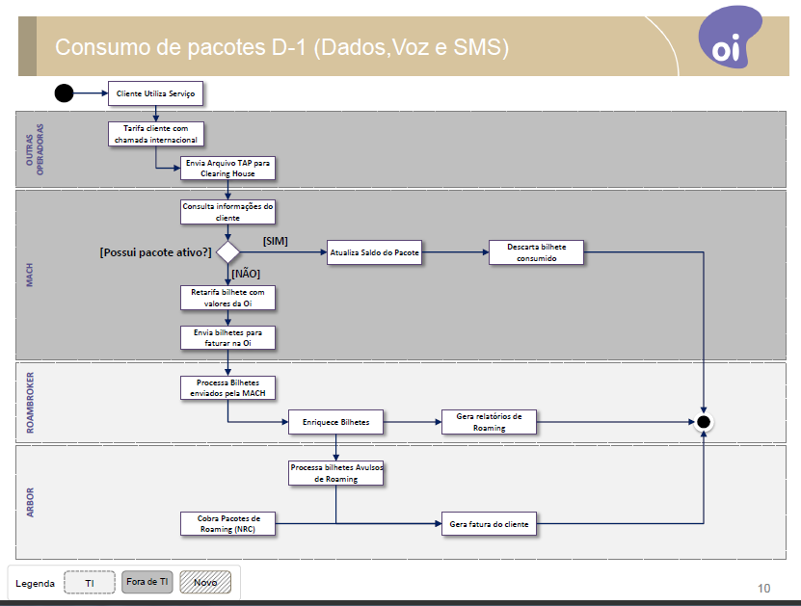
Diagrama de Atividades - Consumo de pacotes D-1 (Voz, Dados e SMS)

Slide 23
INSTRUÇÕES GERAIS
Trade-off (uso principal por Ger. Arquitetura) e Pendências
Trade-off – Status: Designar o ponto de atenção identificado na elaboração da solução que deve ser registrado com respectivo ID, Nome, Estado (●●●), Data em que o item foi identificado e Data em que o mesmo foi fechado. Para o item Estado, utilizar um dos símbolos disponíveis de acordo com o acontecido e apagar os símbolos não utilizados.
Trade-off – Dimensões de análise: Informar o nome dos diferentes itens que devem ser considerados na elaboração da solução com suas respectivas características.
Exemplos: Infraestrutura: Nº de servidores, processadores, memória, storage, disaster recovery, etc.
Plataforma Tecnológica: OS, AS, DB, 3rd party software, linguagem de programação, frameworks utilizadas, etc.
Política de Licenciamento: Por MIPS, CDR, conta, produto, combinação das anteriores, etc.
Software e Versão: Produto de mercado e versão instalada, módulos licenciados, modulos utilizados, etc.
Cobertura Funcional: Mediação, tarifação offline, tarifação online, faturação, co-billing, arrecadação, cobrança.
Volumetria de Dados: #clientes, #contas, #produtos, #faturas emitidas, #CDRs, etc.
Performance: CPU, memory, swap ao longo de mês (picos e média) de processos core e customizados.
Escalabilidade: Escalabilidade vertical e horizontal. Limitações de escalabilidade.
Customização: Módulos core alterados, módulos desenvolvidos em anexos, nível de customização.
Integração: Middleware, APIs, batch processes, file-based integration, etc.
Trade-off – Comparativo de soluções: a partir das dimensões, listar as possíveis soluções em forma de cenários classificando através de Estado (●●●).
Pendências: Informar demais pontos que possam ser controlados como pendências da solução e registrá-las nesse item com respectivo ID, Nome, Estado (●●●), Data em que o item foi identificado e Data em que o mesmo foi fechado. Para o item Estado, utilizar um dos símbolos disponíveis de acordo com o acontecido e apagar os símbolos não utilizados.
DEPOIS DE LÊR AS INSTRUÇÕES, DELETE ESTE SLIDE

Slide 24
Trade-off – Status
ID | Nome | Estado | Data Item Identificado | Data Item Fechado
 |  | ●●●

Slide 25
Trade-off – Dimensões de análise
Dimensão | Descrição

Slide 26
Trade-off – Comparativo de soluções
Dimensões | <<Cenário 1>> |  | <<Cenário 2>>
 |  | ● |  | ●
 |  | ● |  | ●
 |  | ● |  | ●

Slide 27
Pendências
ID | Nome | Estado | Data Item Identificado | Data Item Fechado
 |  | ●●●

Slide 28
INSTRUÇÕES GERAIS
Glossário e Referências/Anexos
Glossário: Consolidar nesta seção todos os termos de negócio relacionados à demanda, utilizados neste documento. É sugerida uma padronização unificada por área ou sistema.
Referências/Anexos: Descreva as referências necessárias para consultar e localizar qualquer item (documento) externo relacionado ao corpo do documento. Forneça o máximo de informações possíveis para identificá-los de maneira apropriada. Utilizar os itens da tabela de referências conforme orientações abaixo:
#: Utilizar para informar a ordem cronológica dos documentos.
Sistema/Área/Entidade: Informar o nome do sistema, área ou entidade (interna/externa) responsável por prover as informações do anexo.
Nome do Arquivo: Informar o nome do documento com respectiva extensão, onde o nome desse deve ser igual ao objeto em anexo.
Tipo de Documento: Informar o tipo de documento em anexo (Ex: regulatório Anatel, extração planos, lista de valores, processo de negócio, layout relatório, etc).
Nome Responsável Oi: Informar o nome do representante Oi para o documento anexo.
Nome Responsável Fábrica: Se for o caso, informar o nome do representante Fábrica pelas informações contidas no documento.
DEPOIS DE LÊR AS INSTRUÇÕES, DELETE ESTE SLIDE

Slide 29
Glossário
Termo | Descrição

Slide 30
Referências/Anexos
Lista de Documentos Referências
# | Sistema/Área/ Entidade | Nome do Arquivo | Tipo Documento | Nome Responsável Oi | Nome Responsável Fábrica
1
2
3

Slide 31
INSTRUÇÕES GERAIS
VERIFICAÇÕES PARA CONCLUSÃO DO DOCUMENTO
Confira se você trocou todas as citações com <> pelo respectivo conteúdo;
Verifique se o “Nome do Arquivo” e a “Capa” estão referenciando o número correto da demanda;
Confira se todos os campos obrigatórios foram preenchidos;
Verifique se a seção Controle Versão está preenchida corretamente;
Confira se todos os termos colocados no glossário são utilizados no documento;
Confira se todos os campos do item Referências_Anexos foram preenchidos corretamente;
Confira se os slides que não foram utilizados estão deletados (Ex: Trade Off, Pendências);
Confira se os slides ocultos de Instruções Gerais foram deletados antes de submeter esse documento.
DEPOIS DE LÊR AS INSTRUÇÕES, DELETE ESTE SLIDE

Slide 32


